Slide 1
Schulneulinge 2024/2025
Herzlich Willkommen!

Slide 2
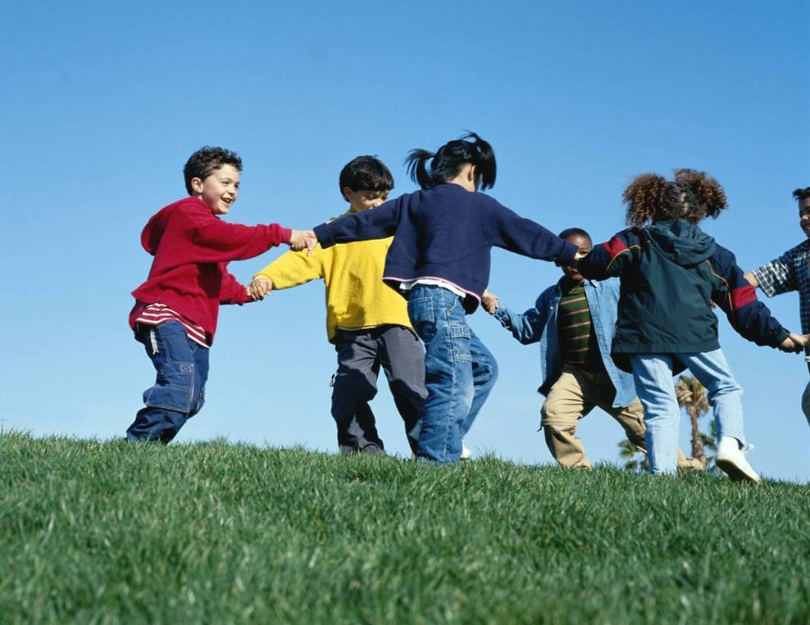
Ein guter Start ist wichtig!
Schule = Spaß

Slide 3
Unsere Schule
Offene Ganztagsschule.
311 Kinder in 13 Klassen.
17 ausgebildete Grundschullehrkräfte.
2 Sonderpädagog*innen.
1 LAA.
1 Sozialarbeiter.
1 Sozialpädagogische Fachkraft für die Schuleingangsphase.
1 Alltagshelferin.

Slide 4
Unsere Schule
großzügiges Schulgebäude.
Aula.
Medien – Raum.
Schülerbücherei.
großer Schulhof.
Turnhalle.
Tablets.
Digitale Displays.
Schoolfox

Slide 5
Leben und Lernen in der Grundschule
Alle sind willkommen, fördern, fordern,…
Gemeinschaft
Gesunde Familiengrundschule
Schule ohne Rassismus
Gewaltfrei Lernen
Offener Umgang – offenes Ohr

Slide 6
Klassenzusammensetzung
4 Klassen mit 24-25 Kindern
Ausgewogenes Verhältnis Mädchen / Junge
Ungefähr gleiche Klassenstärke
Sprachstand / Förderaspekte / Verhaltensaspekte
Schulweg
Beste/r Freund/in - Wunsch der Eltern

Slide 7
Wie arbeiten wir nun im 1. Schuljahr?
21-22 Unterrichtstunden.
Deutsch, Mathematik, Sachunterricht, Musik, Kunst, Sport, Ethik, individueller Förderunterricht.
Englisch erst ab dem dritten Schuljahr (3 Stunden die Woche).
Genauere Informationen erhalten Sie dazu auch noch auf dem 1. Elternabend der Klasse.
Offenes und individuelles Arbeiten.
Es arbeiten nicht mehr alle Kinder immer das gleiche.

Slide 8
Der Schulalltag
Beginn 8:10 Uhr
Der 45 Minuten Rhythmus wird häufig aufgelöst, um kurze Bewegungseinheiten zu machen.
Deshalb sind auf dem Stundenplan nicht alle Fächer aufgelistet, sondern ein X und das bedeutet die Klassenlehrerin unterrichtet.
9:40 Uhr Frühstückspause, gesundes Frühstück in einer Brotdose (bekommt jedes Kind) (kein Süßes), auch keine süßen Getränke, 3mal die Woche gibt es Schulobst.
9:50 Uhr Pause
11:40 Uhr wieder Pause oder Schulschluss
Im Anschluss OGS

Slide 9
OGS Alltag
Beginn: 11:40 Uhr
Mittagessen: 11:40-13:45 Uhr
Hofpause: 13:25-13:45 Uhr
Lernzeit Mo-Mi: 13:45-14:30 Uhr
Donnerstags Hausaufgaben in den Klassen mit den Klassenlehrer*innen.
Abholzeiten: 13:25-13:45 Uhr(8-13h Betreuung)
13:45-14:45 Uhr(OGS Betreuung)
16:00 Uhr(OGS Betreuung)
Ferienbetreuung(nur für OGS-Kinder)
Ostern + Herbst: 1. Wo
Sommer: 1.+2.+6. Wo

Slide 10
Tag der Einschulung
22. August 2024
Wir starten mit der Einschulungsfeier für die Klassen 1a und 1b um 8:30 Uhr. Die Klassen 1c und 1d starten um 9:30 Uhr. Beide Feiern finden in der Aula statt.
Danach werden wir die Kinder auf die einzelnen Klassen verteilen und sie lernen Ihre Klassenlehrer*innen kennen. Sie gehen dann in ihre Klassen und haben ihren ersten Unterricht, der ca. 45 Minuten dauert. Die Schultaschen nehmen sie mit, die Schultüten halten die Eltern fest.
Während Ihre Kinder in der Klasse sind, können Sie auf dem Schulhof oder der Mensa etwas trinken und essen.
Nach der Unterrichtstunde können Sie Ihre Kinder auf dem Schulhof in Empfang nehmen.

Slide 11
Schulweghelfer, Förderverein
Wir benötigen immer wieder Schulweghelfer. Infos unter www.ggsamhaarbach.de/schulweghelfer
Der Förderverein veranstaltet jedes Schuljahr einen Wettbewerb. Die Klasse mit den meisten Anmeldungen gewinnt einen Ausflug. Bei Interesse melden Sie sich unter foerderverein@ggsamhaarbach.de.

Slide 12
Noch Fragen???

